Slide 1
Matematika na školskom igralištu
Sličnost trokuta
- primjena

Slide 2
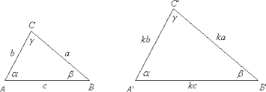
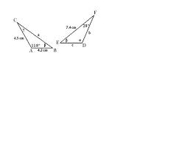
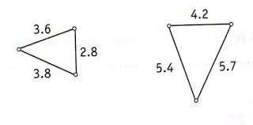
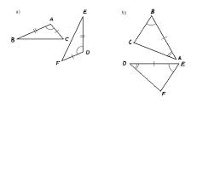
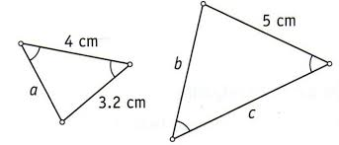
Poučak o sličnosti trokuta
Dva trokuta su slična ako se podudaraju u sva tri kuta. Ako su dva trokuta slična , onda su im odgovarajuće stranice proporcionalne. Omjer duljina njihovih stranica
a ₁ : a = b ₁ : b = c ₁ : c = k zove se koeficijent sličnosti.

Slide 3
Zadatak
Trebali smo izmjeriti visinu najvišeg vrha škole.
Koristili smo:
Zrcalo
Poučak o sličnosti trokuta
Zakon odbijanja ili refleksije svjetlosti

Slide 4
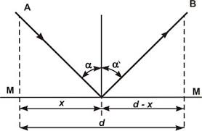
Zakon odbijanja svjetlosti

Slide 5
IIzmijerit ćemo visinu škole uz pomoć zrcala.
Važno je namjestiti zrcalo tako da vidimo vrh građevine.

Slide 6
Sad imamo dva slična trokuta
Potrebno je izmjeriti neke stranice.

Slide 7
Mjerenje
Udaljenost od škole do sredine zrcala je 970 cm.
Udaljenost od zrcala do mene je 190 cm.
Udaljenost od tla do mojih očiju je 170 cm.
Visina škole nam je nepoznata.
Poznato nam je da su trokuti slični jer postoje dva para jednakih kutova, jedan prema zakonu odbijanja svjetlosti, a drugi jer smo i mi i škola okomiti na tlo.

Slide 8
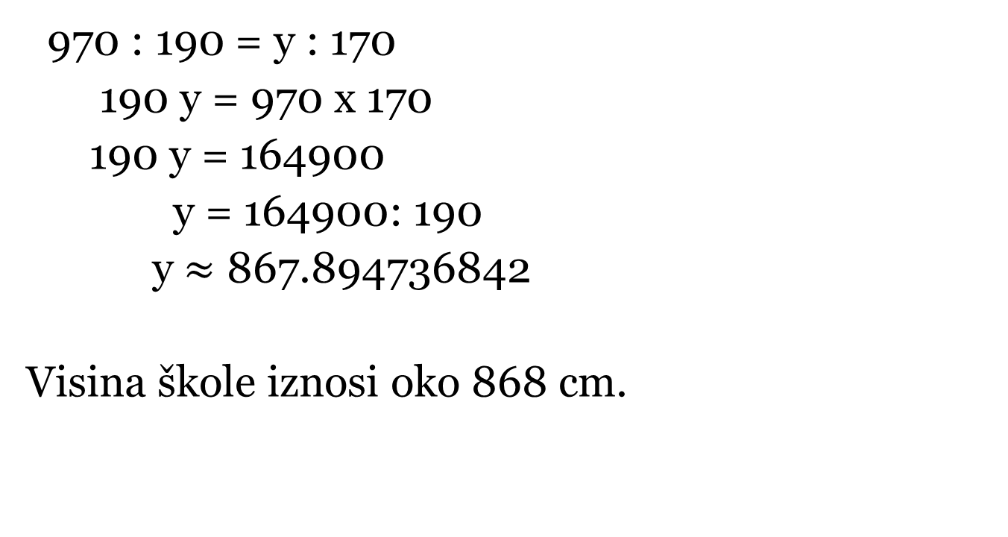
Jednadžba
970 : 190 = y : 170
190 y = 970 x 170
190 y = 164900
y = 164900: 190
y $≈$ 867.894736842
Visina škole iznosi oko 868 cm.

Slide 9
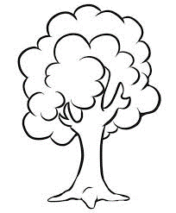
Pokušajmo opet
Dobili smo dva slična trokuta
Znamo da je:
udaljenost od mene do zrcala 2 m
visina od tla do mojih očiju 1.7 m
udaljenost od zrcala do stabla 4 m
Nepoznata nam je
visina stabla

Slide 10
Izračunavanje
4 : 2 = y : 1.7
2y = 1.7 x 4
2y = 6.8
y = 6.8 : 2
y = 3.4
Visina stabla je 3.4 metra.

Slide 11
Hvala na pažnji!
Izradio Borna Goreta 7.e

